Slide 1
Projet «Smart User»
Objectifs, opérationnalisation, méthodologie

Slide 2
Informations générales
Durée : 4 ans (2017 – 2020)
Partenariat ORES – UMONS
Financement de la DGO4 (Région Wallonne)
Parrainage du Logis Saint-Ghislainois et du CPAS de Soignies
Installation de compteurs communicants
3 échantillons :
Tertre (2017) : 319 foyers
Soignies 1 (2018): 50 foyers
Soignies 2 (2019): à définir
Notes:
Explication en quelques mots du compteur intelligent,
Aménagement du territoire logement patrimoine et énergie.

Slide 3
Objectifs
Etudier la manière dont les compteurs communicants peuvent devenir un outil utile pour les publics précarisés et le consommateur qualifié de « moyen »
Evaluer l’impact de l’installation de compteurs communicants sur l’échantillon en termes de vécu et de dispositif.
Accompagner les services et les populations ciblées.

Slide 4
Grandes étapes de la recherche
Analyse des données et évaluation
Accompagnement public cible-intervenants
Prise de contact acteurs terrain
Analyses d’antériorité
Information –formation intervenants ORES et public cible
Installation
Observation participante
Accompagnement public
Détachement
Pérennisation
Prof. W. Lahaye | Service de Sciences de la Famille
4
Notes:
Bonne connaissance du terrain, contextualisation du milieu du quartier ciblé,
Implication des acteurs de terrain, ressources activables par les personnes face à des problématiques. Importance d’avoir une convergence entre les différents acteurs en contact avec le terrain.
Insister sur l’inclusion et sur l’innovation
Accompagnement collectif et individuel

Slide 5
Paradigme méthodologique
Concept d’inclusion sociale active
Notions:
de développement du pouvoir d’agir,
de développement éducatif durable (trois sites/réseaux : Tertre, Soignies 1 et Soignies 2),
de support pédagogique (focus groups, entretiens individuels, experts de vécu),
d’observation participante.
Notes:
Parler de développement éducatif durable.
Compteur, outil éducatif qui va permettre au public de devenir un acteur à par entiere de sa consommation énergétique. Il ne sera plus passif mais actif.
Quelle méthodologie appliquer pour changer les habitudes?

Slide 6
Paradigme méthodologique
Travail de réseau avec les acteurs de terrain : identification des ressources disponibles, stimulation des modalités d’accompagnement
Mise en lien des personnes du groupe cible : mise en place d’une relation de confiance articulée autour d’un investissement positif, constitution de réseaux de savoirs partagés
Mise en place de supports pédagogiques :soutien méthodologique des équipes d’intervention d’ORES – mise en autonomie du public cible

Slide 7
Premiers résultats
Réception positive du public
320 compteurs installés
Impact de l’approche individuelle et collective
12 / 319 foyers réticents
Types de réticences :
Impact sur la santé
Protection de la vie privée
Dégâts liés aux travaux d’installation
Critiques dues au déploiement en France

Slide 8
Premiers résultats
Questionnements du public
Questions de fait:
Caractère obligatoire de la démarche ?
Gratuité de l’installation ?
Spécificités du compteur ?
Questions de qualification :
Impact des ondes sur la santé ?
Protection de la vie privée ?
Détérioration suite à l’installation du compteur ?
Questions de légitimité:
Intérêt pour les personnes ne disposant pas d’internet ?
Intérêt pour le public ?
Plus-value vis-à-vis des compteurs précédents ?

Slide 9
Premiers résultats
Illustration : Cas entretien n°1
Notes:
Question de l’impact ou de l’utilité du compteur sur les personnes en situation de précarité.
Intérêt approche qualitative
Conscience de la question de la consommation énergétique et des comportements qui y sont associés mais contraints de consommer plus pour garder un niveau de vie suffisant.
Compteur permet un regard immédiat sur les faits, sur sa consommation.

Slide 10
Premiers résultats
Illustration : Cas entretien n°2
Isabelle a demandé l’installation d’un compteur à budget afin de mieux gérer le coût de sa consommation électrique. Après quelques temps, elle décide de désactiver son compteur à budget car elle se retrouvait en situation de coupure par manque de crédit en fin de mois. À l’aide des données du compteur communicant, Isabelle peut constater les moments de la journée qui sont liés à une surconsommation et adapter certaines habitudes.
Notes:
Précarité énergétique n’est pas un état. Il ne s’agit pas d’un avant – après, C’est une trajectoire, un cheminement dans un labyrinthe dont l’issue recherchée est un accès à l’énergie en évitant les éventuelles coupures.
Les compteurs communicants permettre une première confrontation au paradoxe des personnes qui disposent d’un budget restreint avec des factures conséquentes et qui se réalisent qu’elles pourraient adapter modifier certaines habitudes afin d’améliorer leur consommation. Ce qui aura un impact sur leur budget énergétique.

Slide 11
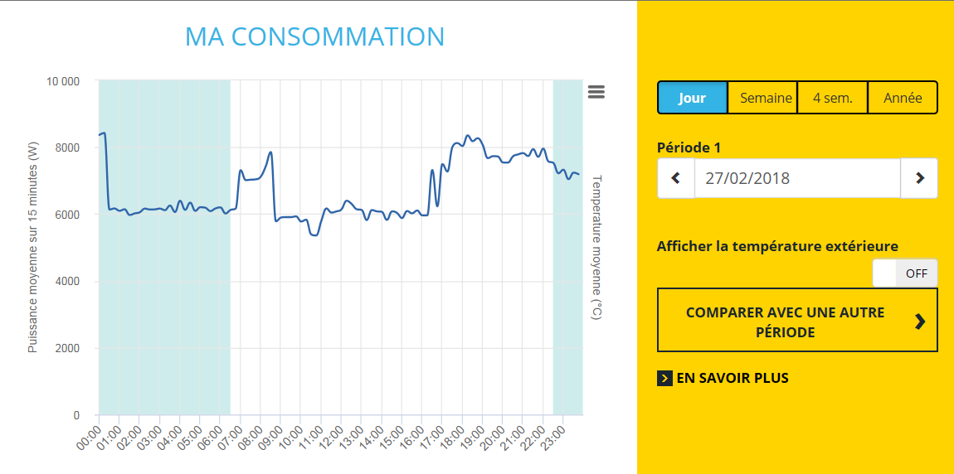
Premiers résultats
45 connexions sur la plateforme
Intérêt de l’accompagnement post-installation
Impact de l’utilisation des courriers

Slide 12
Conclusion
Autre regard sur la précarité énergétique
Importance de la dimension communautaire
Développement des interactions et de l’aide mutuelle pour un développement éducatif durable

